Slide 1

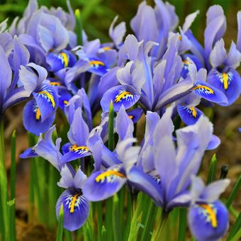
IRIS CLASSIFICATION
DIBUAT OLEH JONATHAN ANDRIANTO

Slide 2

ABOUT ME
Halo, saya Jonathan Andrianto, mahasiswa Informatika’23 di Universitas Kristen Duta Wacana dengan minat di Data Science, Data Analytics, dan Web Development. Saya komunikatif, bertanggung jawab, dan mudah beradaptasi.

Slide 3
ABOUT THE PROJECT
Saya akan mengklasifikasikan dataset Iris menggunakan Decision Tree, sebuah algoritma yang dipilih karena keunggulannya dalam tugas klasifikasi. Model ini tidak hanya mudah dipahami, tetapi juga memiliki proses pelatihan yang cepat, menjadikannya solusi yang efisien dan intuitif untuk menganalisis data.

Slide 4




TOOLS USED

Slide 5
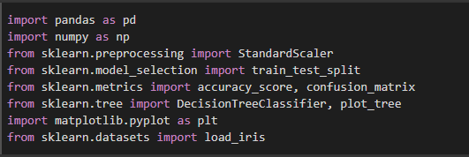
IMPORT LIBRARY DAN LOAD DATASET

Slide 6

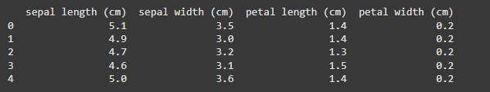
IRIS DATASET

Slide 7

DATA PROCESSING
Saya menggunakan StandardScaler untuk standarisasi data. Tujuan utamanya yaitu untuk menstandarisasi data sehingga setiap fitur memiliki mean = 0 dan standar deviasi = 1.

Slide 8
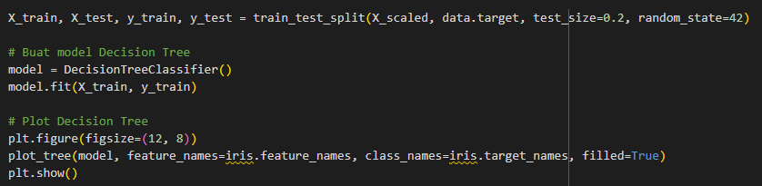
MODEL TRAINING DAN
Membuat Plot Decision Tree
Outputnya di slide berikutnya

Slide 9
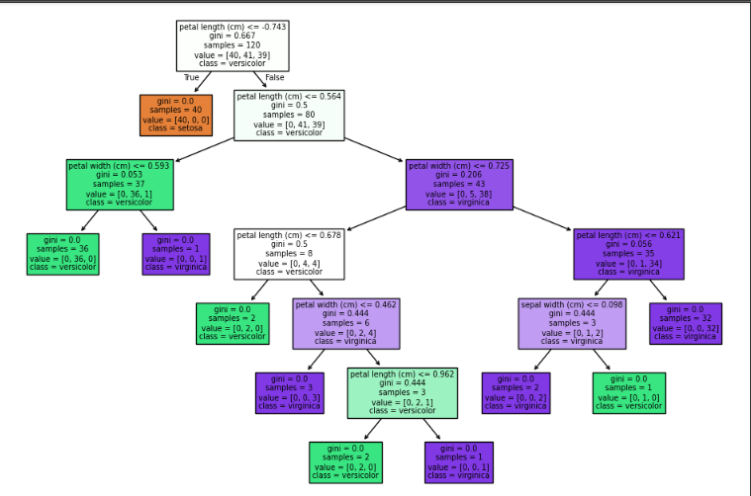

Slide 10
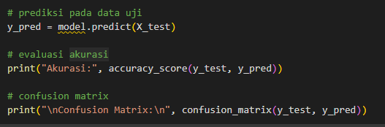
EVALUASI MODEL
Outputnya di slide berikutnya

Slide 11
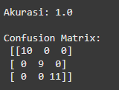
Hasil confusion matrix menunjukan bahwa model random forest mampu melakukan klasifikasi pada dataset iris dengan akurasi 100%. Yang mana setiap target kelas dapat diklasifikasi dengan benar

Slide 12
TERIMAKASIH
WWW.LINKEDIN.COM/IN/JONATHANANDRIANTO

